Slide 1



Slide 2

2026. RADNICI I RADNICE GLASAJU ZA SVOJA PRAVA
SPECIFIČNI CILJEVI PROJEKTA SU
Informisati radnike i radnice u trgovini o stavovima političkih stranaka u vezi sa radničkim pravima u sektoru trgovine
Podstaći aktivnije učešće radnika/ica u izbornom procesu
Promovisati značaj očuvanja postojećih radničkih prava
Jačati javnu podršku zabrani rada nedjeljom u trgovini
CILJ PROJEKTA
OSNAŽIVANJE RADNIKA KROZ POVEĆANJE NJIHOVE INFORMIRANOSTI O RADNIM I SOCIJALNIM PRAVIMA, KAO I O JAVNIM POLITIKAMA KOJE DIREKTNO UTIČU NA NJIHOV POLOŽAJ.
Projekt zadržava političku neutralnost, fokusirajući se isključivo na informisanje i osnaživanje građana kroz analizu politika.

Slide 3
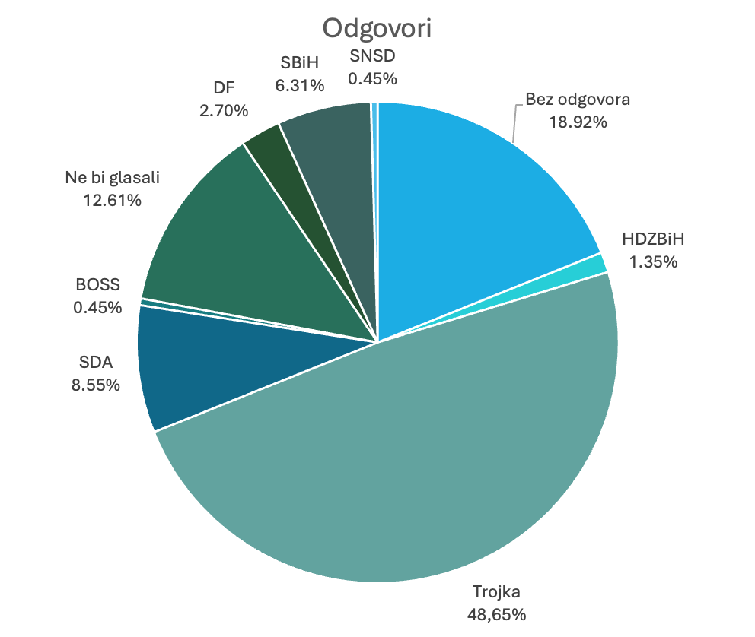
Opravdanost istraživanja
PITANJE BR. 1
Da se danas održavaju Opći izbori u BiH, za koga biste glasali?
Projekt zadržava političku neutralnost, fokusirajući se isključivo na
informisanje i osnaživanje građana kroz analizu politika.

Slide 4

Glas radnika i radnica u trgovini za očuvanje njihovih prava
Analiza programa i javnih nastupa političkih stranaka i pojedinaca
Anketiranje političkih predstavnika
Prezentacija rezultata
PLANIRANE AKTIVNOSTI
Projekt zadržava političku neutralnost, fokusirajući se isključivo na informisanje i osnaživanje građana kroz analizu politika.

Slide 5
Glas radnika i radnica u trgovini za očuvanje njihovih prava
šira javnost
političke stranke
radnici i radnice u sektoru trgovine u Bosni i Hercegovini
mediji
CILJNA SKUPINA
Projekt zadržava političku neutralnost, fokusirajući se isključivo na informisanje i osnaživanje građana kroz analizu politika.

Slide 6
METODA PRIKUPLJANJA PODATAKA
Analiza programa i javnih nastupa najvećih političkih stranaka u FBiH
Predmet analize:
izborni programi stranaka
saopćenja za javnost
intervjui u medijima
nastupi u parlamentu
objave na društvenim mrežama
Kriteriji analize:
Da li podržava neradnu nedjelju u trgovini
Da li traži izmjenu zakona
Kakav stav ima o radničkim pravima u trgovini
Da li spominje plate, radno vrijeme i druga prava
Projekt zadržava političku neutralnost, fokusirajući se isključivo na informisanje i osnaživanje građana kroz analizu politika.

Slide 7
METODA PRIKUPLJANJA PODATAKA
Anketiranje političkih predstavnika
Anonimni upitnik u kojem je navođenje političke stranke obavezno
Ispituje stavove o čl. 18 Zakona o unutrašnjoj trgovini FBiH
Ispituje stavove o drugim, za radnike i STBiH, važnim pitanjima
Anketa se još uvijek sprovodi i rezultati će biti objavljeni naknadno
Projekt zadržava političku neutralnost, fokusirajući se isključivo na informisanje i osnaživanje građana kroz analizu politika.

Slide 8
REZULTAT PROJEKTA
Sažetak javne politike
Sažet, jasan i ciljno orijentiran dokument koji omogućava brzu i efikasnu upotrebu rezultata projekta, što je u našem slučaju sinteza odnosa političkih stranaka u Bosni i Hercegovini prema radničkim pravima i zabrani rada nedjeljom.
Projekt zadržava političku neutralnost, fokusirajući se isključivo na informisanje i osnaživanje građana kroz analizu politika.

Slide 9
Uzorak
Zvanični politički programi i zvanična saopštenja 8 stranaka u BiH (SDP BiH, Naša stranka, NiP, SDA, SBiH, DF, HDZBiH, SNSD)
Direktne izjave 24 političara iz 6 političkih stranaka u FBiH iz 67 sadržaja (Analizirani sadržaji obuhvataju: 47 medijskih članaka, 17 objava na društvenim mrežama i 3 video priloga.)
Projekt zadržava političku neutralnost, fokusirajući se isključivo na informisanje i osnaživanje građana kroz analizu politika.

Slide 10
Kriteriji analize istupa pojedinaca
(Numerički)
1 - Potpuno protivljenje i kritičan stav
2 - Uglavnom kritičan stav i protivljenje sa nekoliko izuzetaka
2,5 - Približno jednak omjer podrške i kritike (Diplomatsko izbjegavanja davanja otvorene podrške ili kritike)
3 - Indirektna kritika uobličena u zabrinutost za prava radnika u drugim sektorima
3,5 - Stavovi izražavaju podršku radnicima i zaštiti radničkih prava, ali nema eksplicitne podrške za Zakon
4 - Stavovi podrške dostupni, popraćeni izvorima koji govore o mogućnosti izmjene zakona, ako bude potrebe, ne negira se moguća negativna posljedica
4,5 - Otvorena podrška, ali nije naglašen jasan stav o tome da se zakon neće mijenjati ili ukidati
5 -Jasan i direktan stav podrške, jasno naglašeno da se neće dozvoliti ukidanje ili izmjena zakona
1,5 - Uglavnom kritičan stav i protivljenje sa jednim izuzetkom
Projekt zadržava političku neutralnost, fokusirajući se isključivo na informisanje i osnaživanje građana kroz analizu politika.

Slide 11
Kriteriji analize
(Opisni)
Ocjena programa
Tri kategorije: visoka podrška (3), srednja podrška (2) i niska podrška (1)ž
Ocjena pojedinaca
Tri kategorije: otvorena podrška, kritičan stav i otvoreno protivljenje
Projekt zadržava političku neutralnost, fokusirajući se isključivo na informisanje i osnaživanje građana kroz analizu politika.

Slide 12
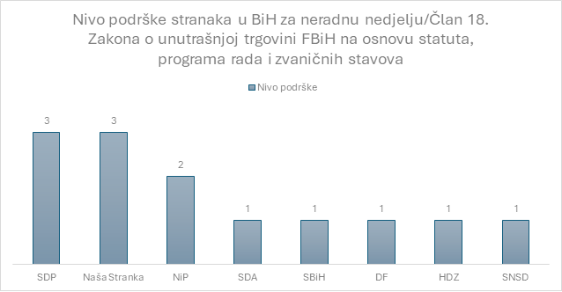
Analiza programa rada i zvaničnih izjava stranaka
Projekt zadržava političku neutralnost, fokusirajući se isključivo na informisanje i osnaživanje građana kroz analizu politika.

Slide 13
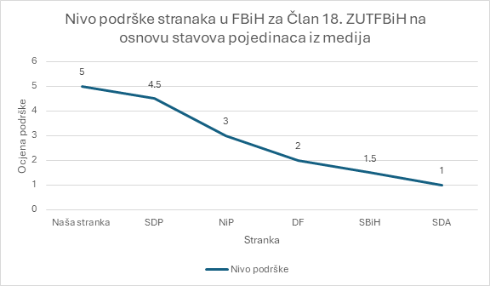
Analiza stavova pojedinaca
Projekt zadržava političku neutralnost, fokusirajući se isključivo na informisanje i osnaživanje građana kroz analizu politika.

Slide 14
Visoka podrška (Naša stranka i SDP)
Jasan i dosljedan stav o zaštiti radnika/ca
Podrška pravu na slobodan dan (neradna nedjelja)
Fokus na balans privatnog i poslovnog života
Podrška Članu 18. Zakona o unutrašnjoj trgovini FBiH
Pojedinci dodatno naglašavaju prava radnika/ca
SDP otvoren za tehničke izmjene (bez ugrožavanja principa)
Projekt zadržava političku neutralnost, fokusirajući se isključivo na informisanje i osnaživanje građana kroz analizu politika.

Slide 15
Prepoznaje važnost zaštite radnika/ca
Nema jasan stav o neradnoj nedjelji
Tema nije prioritet u javnim nastupima
Pojedinci zauzimaju umjeren stav
Podrška pravima radnika uz određene rezerve
Fokus na probleme u implementaciji zakona
Potreba za pravičnijom i dosljednijom primjenom
Srednja podrška (NiP)
Projekt zadržava političku neutralnost, fokusirajući se isključivo na informisanje i osnaživanje građana kroz analizu politika.

Slide 16
Raskorak između podrške radnicima i stvarnih stavova (SDA, SBiH, DF, HDZ, SNSD)
Protivljenje neradnoj nedjelji zbog ekonomije i diskriminacije radnika
DF: ranije za prava radnika, danas kritičniji prema mjeri
SNSD: nedosljedan stav (različita podrška u različitim sredinama)
Kritike: pad prometa, gubitak radnih mjesta, šteta za mala i srednja preduzeća
Prelijevanje prometa u RS i tvrdnja da zakon nije realan
Traži se ukidanje ili ozbiljna izmjena Člana 18. Zakona o unutrašnjoj trgovini FBiH
Niska podrška (SDA, SBiH, DF, HDZ, SNSD)
Projekt zadržava političku neutralnost, fokusirajući se isključivo na informisanje i osnaživanje građana kroz analizu politika.

Slide 17
Zaključak
Politička polarizacija oko neradne nedjelje
Dva pristupa: socijalni vs. ekonomski
Stavovi prate poziciju vlast/opozicija
Projekt zadržava političku neutralnost, fokusirajući se isključivo na informisanje i osnaživanje građana kroz analizu politika.

Slide 18

Materijali vezani za istraživanje sa svim detaljima dostupni su na web stranici STBiH:
https://stbih.ba/stbih-za-izbore-2026/
Projekt zadržava političku neutralnost, fokusirajući se isključivo na informisanje i osnaživanje građana kroz analizu politika.

